Slide 1
Analisis Biaya Pengiriman E-Commerce: Strategi Menekan Ongkir Mahal di Wilayah Terpencil
Bootcamp Mini Project • SQL • Raden Maulana Akbar

Slide 2


INTRODUCTION
Self-Overview
Raden Maulana Akbar
Education
  SMAN 7 Bekasi
Self-Overview
Project
  Employee Attrition & High-Performance Loss Analysis
  Analisis Jenis Produk dan Visibilitas Ruang Pajang Terhadap Penjualan Ritel
  Analisis Pengaruh Harga retail dan Tipe Outlet Terhadap Pendapatan Penjualan Ritel

Slide 3
Table of Content
INTRODUCTION
  PROBLEM OVERVIEW
    DATA EXPLORATION
      DATA CLEANING
        DATA MANIPULATION
          HASIL ANALISA
            REKOMENDASI BISNIS
7

Slide 4

Problem Statement
Analisis Biaya Pengiriman E-Commerce: Strategi Menekan Ongkir Mahal di Wilayah Terpencil
Dalam industri e-commerce, ketimpangan biaya pengiriman (freight value disparity) ke wilayah terpencil sering kali menjadi hambatan utama dalam ekspansi pasar dan retensi pelanggan. Tingginya ongkos kirim ke area non-metropolitan sering dianggap disebabkan oleh berat atau dimensi barang, padahal jarak geografis dan ketiadaan pasokan lokal merupakan pemicu utamanya. Analisis ini bertujuan untuk mengidentifikasi pola outlier pada biaya pengiriman e-commerce, mengisolasi faktor penyebab utama di daerah terdampak, serta memberikan saran efisiensi logistik yang tepat sasaran bagi platform third-party marketplace.
7

Slide 5

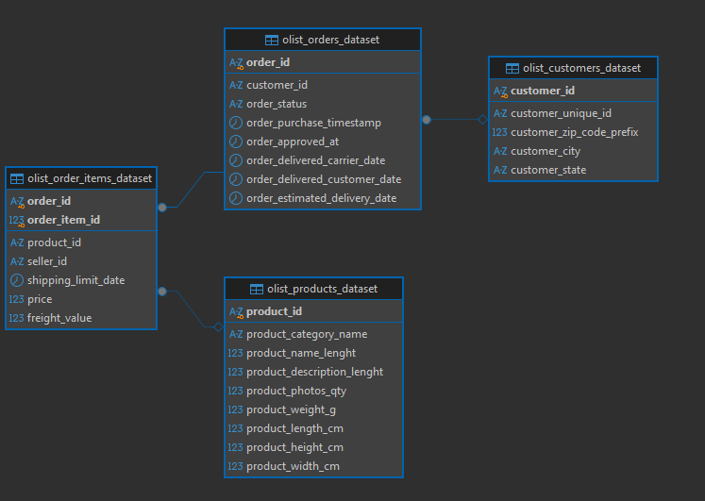
Data Exploration
Sumber: olist_customers_dataset, olist_products_dataset, olist_orders_dataset, dan olist_order_items_dataset.csv
8

Slide 6
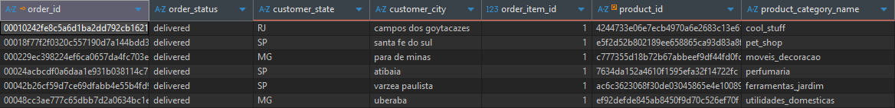
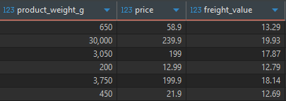
Data Exploration
Sumber: olist_customers_dataset, olist_products_dataset, olist_orders_dataset, dan olist_order_items_dataset.csv
Isi dari Raw Data
olist_customers_dataset
Data Produk (Item_Identifier, Item_Weight, Item_Fat_Content, Item_Visibility, Item_Type, Item_MRP)
8

Slide 7
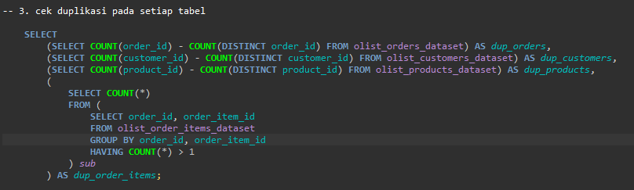
Data Exploration
Hasil Pengamatan
Terdapat duplikasi pada product_id perlu dilakukan pengecekan lebih lanjut
8

Slide 8
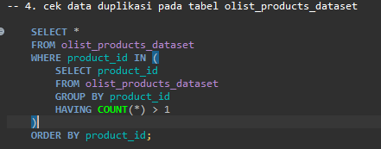
Data Exploration
Hasil Pengamatan
cek lebih lanjut dengan menggabungkan 4 tabel untuk product_ID '1e9e8ef04dbcff4541ed26657ea517e5'
8

Slide 9
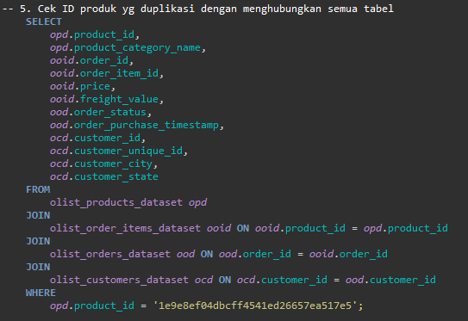
Data Exploration
Hasil Pengamatan
terdapat duplikasi pada produk bernama perfumaria akan dilakukan penghapusan salah satunya karena nilainya sama semua pada ke-4 tabel
8

Slide 10
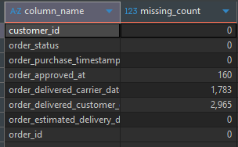
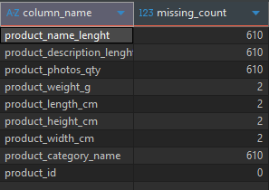
Data Exploration
Cek kolom kosong pada 4 tabel
Hasil Pengamatan
terdapat nilai kolom yang kosong pada tabel olist_orders_dataset antara lain kolom order_approved_at sebanyak 160 baris,
kolom order_delivered_carrier_date sebanyak 1783 baris, order_delivered_customer_date sebanyak 2965 baris sisanya tidak ada data yang kosong dan sudah terisi
lalu banyak data kosong pada tabel olist_products_dataset
8

Slide 11
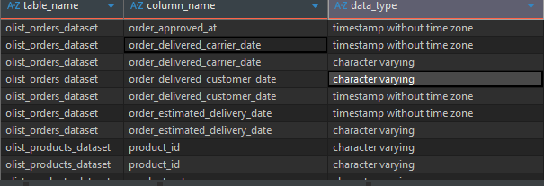
Data Exploration
Cek konsistensi tipe data
Hasil Pengamatan
semua kolom yang berakhiran namanya dengan date bertipe data varchar harus diubah tipe datanya menjadi tanggal
8

Slide 12
Data Exploration
Hasil Pengamatan Data Exploration
Terdapat duplikasi pada tabel olist_products_dataset diperlukan penghapusan salah satu, kemudian terdapat nilai kolom yang kosong pada tabel olist_orders_dataset antara lain kolom order_approved_at sebanyak 160 baris, kolom order_delivered_carrier_date sebanyak 1783 baris, order_delivered_customer_date sebanyak 2965 baris sisanya tidak ada data yang kosong dan sudah terisi. Terakhir,semua kolom yang berakhiran namanya dengan date bertipe data varchar harus diubah tipe datanya menjadi tanggal
8

Slide 13
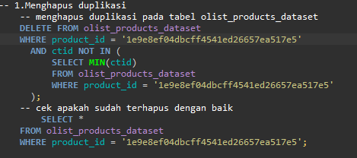
Data Cleaning
Menghapus Duplikasi
Hasil Cleaning
data kolom produt_id sudah tidak lagi yang duplikasi
8

Slide 14
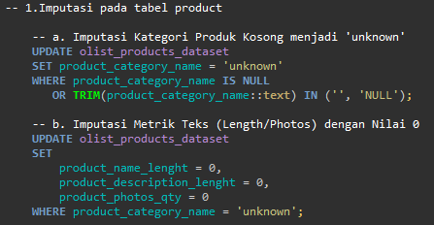
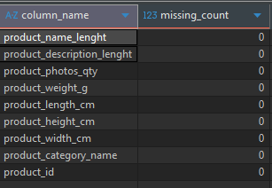
Data Cleaning
Imputasi pada tabel product
Hasil Pengamatan
Kolom pada table product sudah terisi semua dan pada table order kolom order_approved_at, order_delivered_carrier_date,order_delivered_customer_date tidak akan di imputasi karena menandakan barang di cancel, pesanan dibatalkan, pesanan belum sampai, atau barang hilang
8

Slide 15
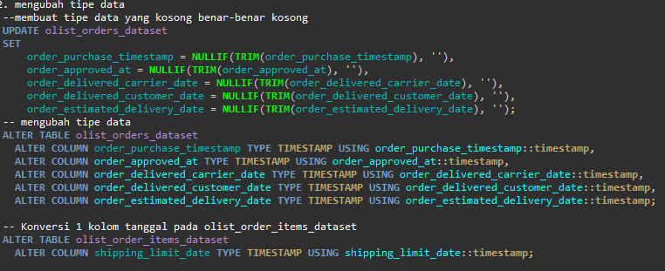
Data Cleaning
Mengubah tipe data
Hasil Cleaning
setelah diubah tipe data kolom yang akhiran nama ’date’ sudah menjadi tipe data waktu
8

Slide 16
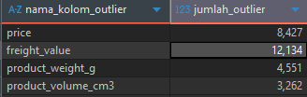
Data Cleaning
Cek outlier
Hasil Pengamatan
Terdapat 12.134 jumlah pesanan dengan ongkirnya jauh berbeda dengan yang lainnya ini akan menjadi arah Analisa
8

Slide 17

Data Manipulation
1. Mengetahui ringkasan ongkos kirim pada transaksi terkirim (delivered)
Hasil Pengamatan
Adanya selisih antara nilai rata-rata (19,95 Reais) yang lebih tinggi dibandingkan nilai median (16,26 Reais)—serta rentang angka ekstrem hingga 409,68 Reais—menjadi indikasi awal bahwa distribusi biaya pengiriman di Olist miring ke kanan (right-skewed). Hal ini membuktikan terdapat kelompok transaksi tertentu yang dibebani biaya pengiriman sangat tinggi di atas batas wajar nasional, yang menjadi pijakan kita untuk mengisolasi kelompok outlier tersebut di tahap berikutnya.
8

Slide 18
Data Manipulation
2. Melihat outlier ongkir yang sudah terkirim
Hasil Pengamatan
masalah pembengkakan biaya logistik di Olist bukanlah masalah merata yang terjadi pada semua pengguna, melainkan masalah terisolasi yang hanya menimpa ~10% transaksi. Meskipun secara volume persentasenya kecil, kelompok 10% ini menyerap porsi biaya logistik yang sangat tidak proporsional. Kesimpulannya, jika perusahaan mampu menyelesaikan kendala pengiriman khusus di segmen 10% ini, Olist dapat melakukan efisiensi total biaya logistik (freight cost) secara drastis di skala nasional
8

Slide 19
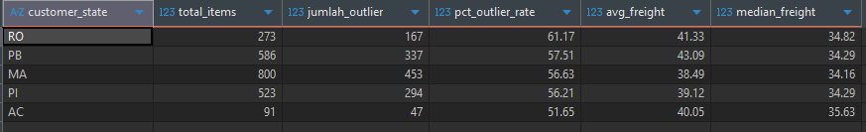
Data Cleaning
3. Melihat 5 kota teratas dengan persentase outllier terbesar
Hasil Pengamatan
Masalah pembengkakan ongkir di Olist terkonsentrasi secara terisolasi di wilayah terpencil, khususnya negara bagian Rondônia (RO). Konsumen di wilayah ini mengalami kerugian daya saing (friction) yang besar karena lebih dari separuh transaksi mereka dibebani tarif pengiriman ekstrem. Temuan ini memicu pertanyaan krusial untuk tahap berikutnya: apakah tingginya ongkir ke RO ini disebabkan oleh ukuran/berat barang yang dibeli, ataukah murni karena kendala jarak distribusi?
8

Slide 20
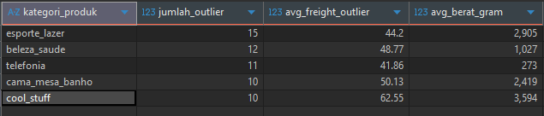
Data Cleaning
4. Melihat jenis kategori berada di rondonia dengan ongkir terbesar
Hasil Pengamatan
Temuan ini secara tegas mementahkan asumsi bahwa ongkir mahal disebabkan oleh ukuran/berat barang. Produk seringan paket HP (273 gram) pun tetap dibebani ongkir ekstrem di atas 41 Reais. Masalah utamanya murni dipicu oleh jarak distribusi yang sangat jauh dari pusat seller
8

Slide 21

Hasil Analisa
Distribusi Ongkos Kirim Nasional Cenderung Miring ke Kanan (Right-Skewed)
Analisis ringkasan menunjukkan rata-rata ongkir nasional ($19,95$ Reais) lebih tinggi dari nilai median ($16,26$ Reais). Rentang harga ekstrem hingga $409,68$ Reais mengindikasikan adanya kelompok transaksi tertentu yang dibebani biaya pengiriman sangat tinggi di atas batas wajar.
Masalah Pembengkakan Logistik Terisolasi pada 10,25% Transaksi
Ekstraksi statistik metode IQR mengisolasi $11.296$ barang ($10,25\%$ dari total nasional) sebagai outlier ongkir mahal. Hal ini membuktikan bahwa inefisiensi logistik bukan masalah merata, melainkan kasus terisolasi yang jika diselesaikan akan memotong biaya logistik platform secara drastis..
Disparitas Logistik Ekstrem Terkonsentrasi di Wilayah Terpencil (Rondônia)
Pemetaan geografis menunjukkan ketimpangan drastis antar-wilayah. Negara bagian Rondônia (RO) menjadi area paling terdampak dengan $61,17\%$ transaksi tergolong outlier dan median ongkir membengkak hingga $34,82$ Reais (lebih dari $2\times$ lipat median nasional).
Ongkos Kirim Mahal Dipicu oleh Jarak Distribusi, Bukan Berat Barang
Deep-dive transaksi RO menunjukkan bahwa pemicu outlier didominasi barang berbobot ringan seperti beleza_saude (~$1$ kg) dan telefonia ($273$ gram). Ini mementahkan asumsi bahwa ongkir mahal disebabkan oleh berat produk, melainkan murni akibat jarak serta ketiadaan seller lokal.
11

Slide 22
Rekomendasi Bisnis
Evaluasi Pengiriman Kolektif (Bulk Shipping) via Kargo Mitra
Tim Bisnis disarankan untuk mengevaluasi opsi kerja sama konsinyasi atau bulk shipping dengan mitra kargo di wilayah Utara untuk top seller (khususnya kategori telefonia), dengan tujuan memotong biaya ongkir eceran jarak jauh tanpa menambah beban aset fisik milik Olist.
Negosiasi Tarif Khusus (Flat-Rate) Paket Ringan
Tim Logistik disarankan untuk menjajaki negosiasi skema tarif khusus dengan kurir mitra untuk paket berbobot di bawah 1 kg ke wilayah (RO, PB, MA), dengan tujuan menekan biaya pengiriman barang ringan seperti telefonia (273 gram) yang saat ini rata-rata ongkirnya masih membengkak hingga 41,86 Reais.
Prioritas Akuisisi Penjual Lokal (Merchant Onboarding)
* Tim Merchant Acquisition disarankan memprioritaskan perekrutan seller baru di wilayah RO dan sekitarnya untuk kategori esporte_lazer dan telefonia, dengan tujuan memendekkan jarak distribusi sehingga tarif pengiriman ke pembeli lokal otomatis turun ke harga standar.
11

